Slide 1
Il legno, la carta.
Le fibre tessili.
Il vetro.

Slide 2
Presentato da:
Michelangelo MONTANARO
Classe 1° C
Anno 2010-2011

Slide 3
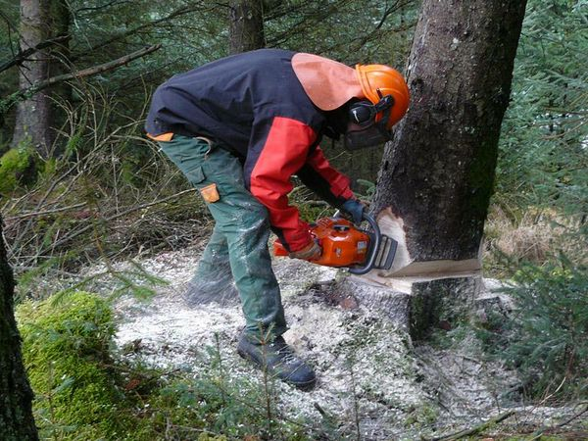
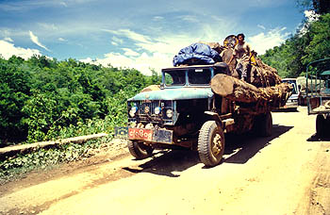
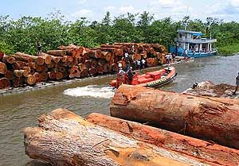
Il legno: dal bosco al semilavorato
Il legno è il materiale ricavato dai fusti delle piante, in particolare dagli alberi ma anche dagli arbusti.
È trasportato via terra o via mare.

Slide 4
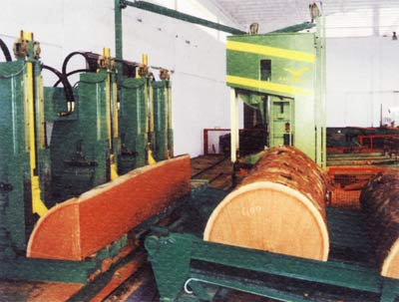
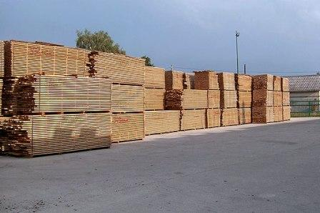
I tronchi quando arrivano in segheria vengono prima scortecciati, poi lavati e infine tagliati
Viene fatto stagionare in modo naturale, per alcuni mesi, o nei forni, per impiegare meno tempo.

Slide 5
La struttura di un tronco d’albero

Slide 6
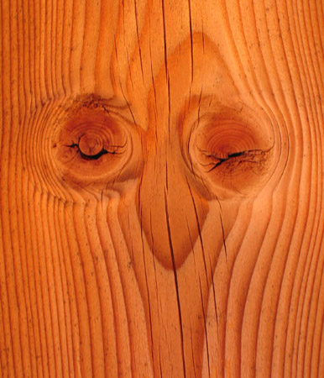
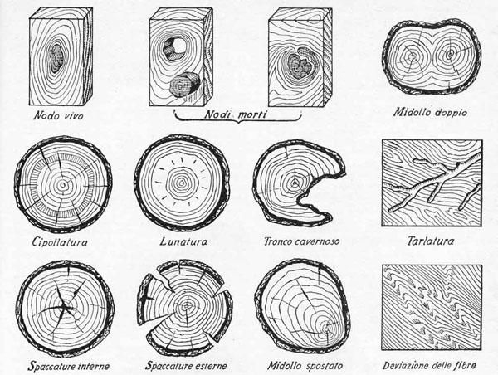
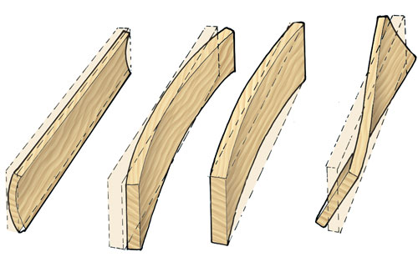
I difetti del legno.
sono dovuti a cattive condizioni climatiche nella vita della pianta, poca assistenza alla pianta, a parassiti: animali o vegetali, a malattie.
Il semilavorato può subire un imbarcamento
trasversale o longitudinale; a causa di un’insufficiente stagionatura.

Slide 7
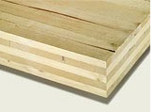
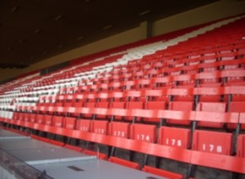
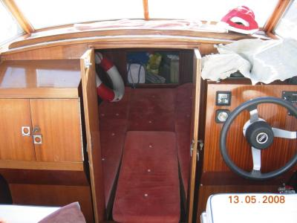
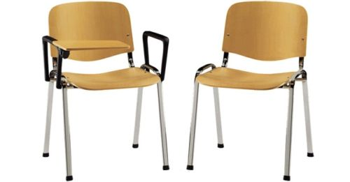
I DERIVATI DEL LEGNO
Il compensato
Il compensato è realizzato mediante incollatura di più strati di legno con le fibre alternate.
Gli strati devono sempre essere dispari per migliorarne le caratteristiche meccaniche
Grazie a questa struttura il compensato si piega difficilmente sotto l'effetto dell'umidità.

Slide 8
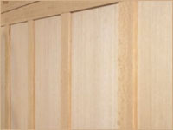
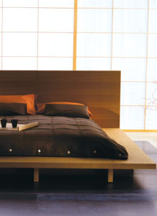
I paniforti
Il paniforte è realizzato con listelli di legno massello, rivestiti da fogli di legno.

Slide 9
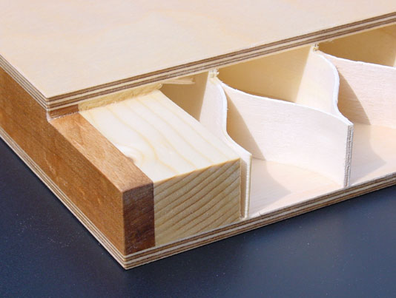
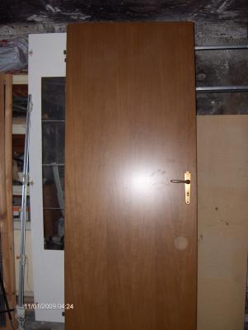
Il tamburato
Il tamburato, pannello a nido d'ape, è usato nella realizzazione di mobili leggeri.
È costituito da due fogli di laminato plastico o compensato incollati su un telaio perimetrale; all’interno c’è una strutturata ad alveoli.

Slide 10
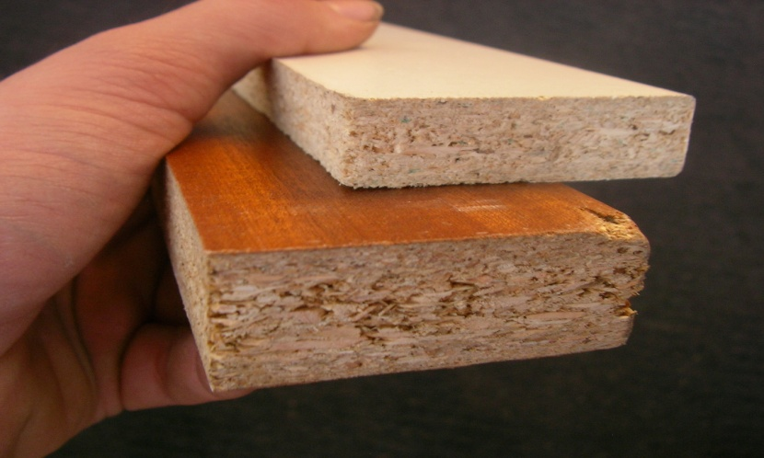
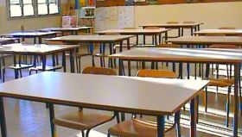
I pannelli truciolari
Sono i pannelli in fibra di legno, composti di trucioli, scarto delle lavorazioni del legno.
I trucioli vengono impastati con collanti e quindi pressati a produrre i pannelli.

Slide 11
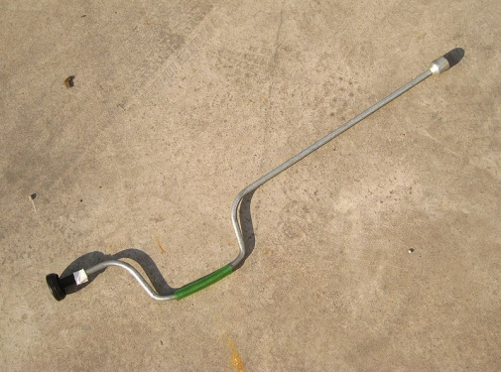
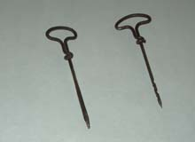
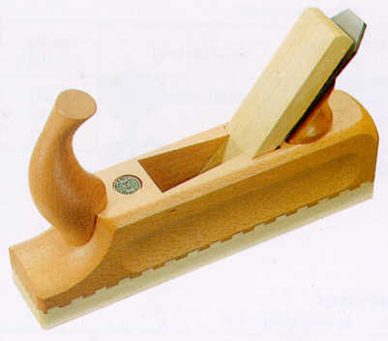
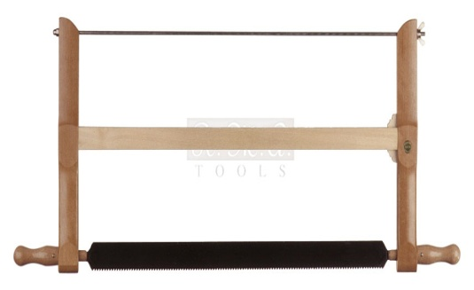
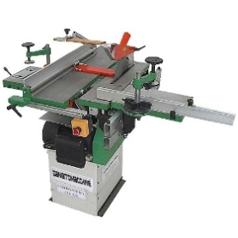
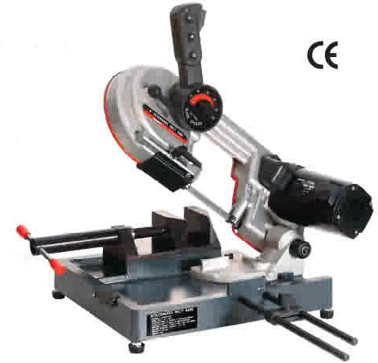
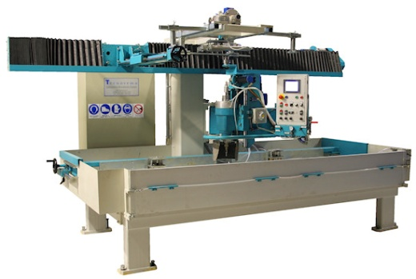
Utensili antichi … e macchine moderne
Succhiello
Pialla
Girabacchino
Sega a telaio
Sega a nastro
Macchina combinata
Macchina a controllo numerico

Slide 12
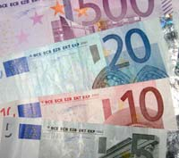
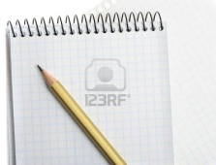
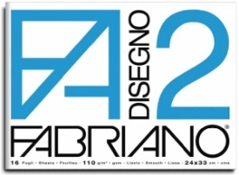
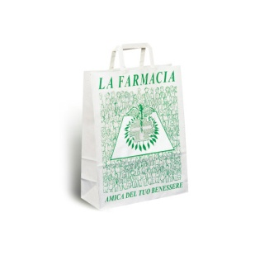
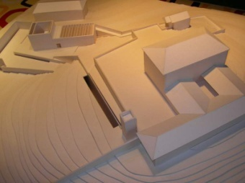
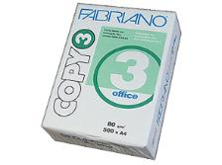
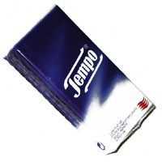
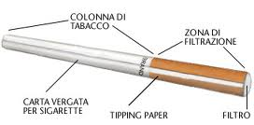
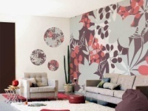
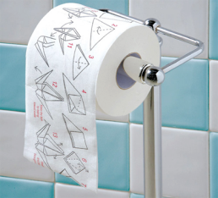
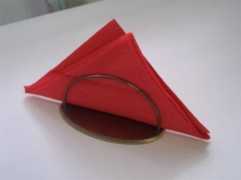
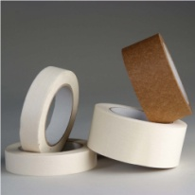
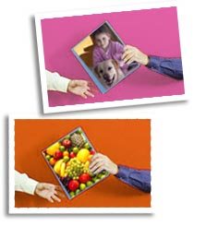
La carta
Carta da stampa
Carta per ufficio
Carta per sacchetti
Cartoni e cartoncini
Articoli igienico-sanitari
Carta per uso industriale

Slide 13
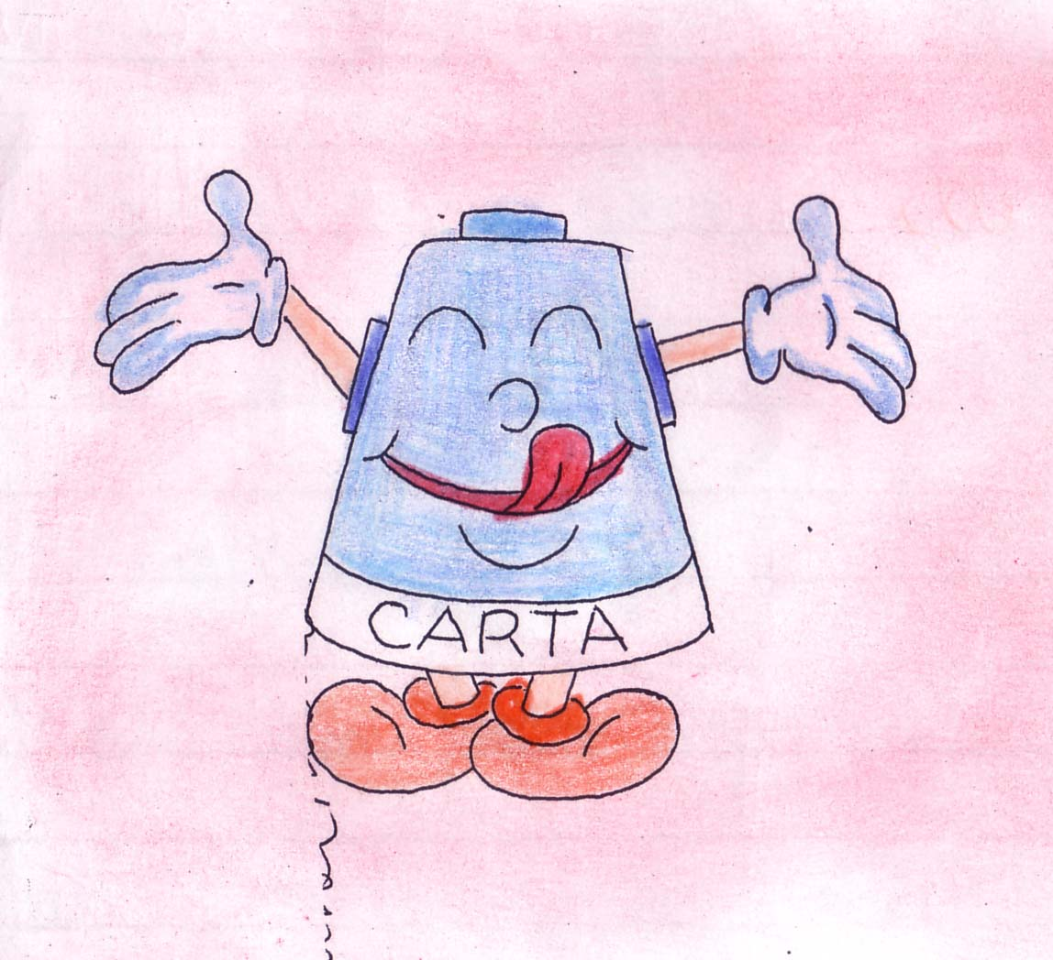
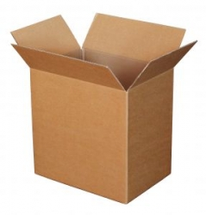
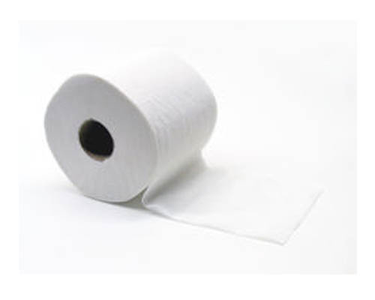
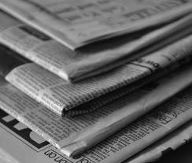
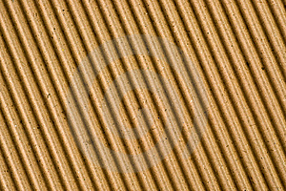
La carta
La carta è un materiale igroscopico, costituito da materie prime fibrose prevalentemente vegetali, unite per feltrazione (fenomeno che consiste nella salda unione reciproca delle fibre cellulosiche da una sospensione) ed essiccate, inoltre questo prodotto può essere arricchito da collanti, cariche minerali, coloranti ed additivi diversi

Slide 14
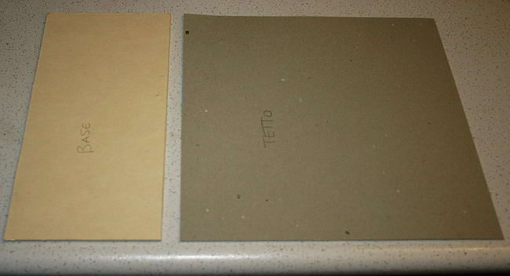
IL Cartone
Il cartone è un materiale cartaceo particolarmente spesso e pesante, costituito da uno strato ondulato centrale e due fogli piani laterali.
Le sue origini risalgono alla Cina del XV secolo, mentre nel 1817 in Inghilterra furono vendute le prime scatole di cartone commerciali.

Slide 15
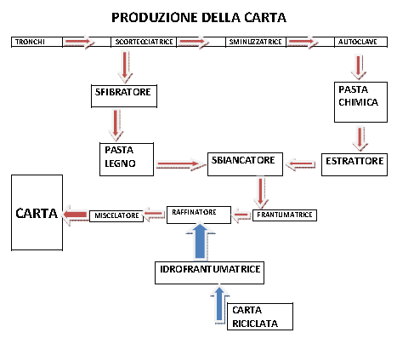
Produzione della carta
La produzione della carta iniziò con il cinese TS’AI LUN, 105 d.C.
In Europa si diffuse grazie agli Arabi, VIII sec.

Slide 16
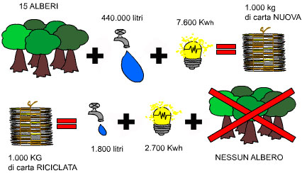
Il riciclaggio della carta
Il recupero della carta fa risparmiare acqua ed energia .….. e fa risparmiare gli alberi.

Slide 17
Le fibre tessili.
FIBRE NATURALI
TECNOFIBRE
ANIMALI
Seta
Lana
VEGETALI
Cotone
Lino, Canapa
MINERALI
Amianto
ARTIFICIALI
Raion
SINTETICHE
Nylon
Leacril
Terital
Moplen
Kevlar
Fibre di carbonio

Slide 18
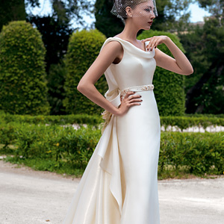
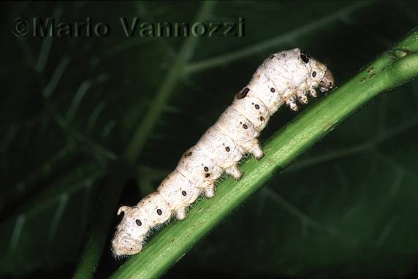
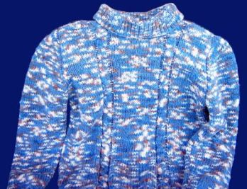
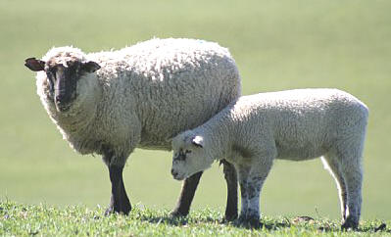
Fibre naturali animali. Seta e Lana.
La seta si ottiene dal baco da seta, che vive 40-50 giorni e si nutre di gelso.
Infine, si trasforma in farfalla.
La seta è resistente ed è elastica, molto pregiata nell’abbigliamento.
Il maggior produttore al mondo è la Cina.
La lana si ottiene dal vello della pecora e delle capre.
Sono famose la lana Mohair, la cashmere del Tibet, e la lana di vigogna.
È usata per abbigliamento e tessitura.

Slide 19
Fibre naturali vegetali. Cotone, Lino e Canapa.
Il seme del cotone si estrae dalla pianta del cotone più volte l’anno.
Si fila.
È usato nell’abbigliamento e dà un senso di freschezza.
Il lino si ottiene da un fusto alto 1 metro, si raccoglie ogni 4 mesi.
È usato nell’abbigliamento e dà un senso di freschezza.

Slide 20
Fibre naturali minerali . Amianto.
L’amianto si usava per fare tessuti che proteggevano dal fuoco; impastato si usava per fare le coperture di tetti.
L’amianto non si usa più perché è un inquinante.
Porta malattie mortali, come il cancro ai polmoni.

Slide 21
Fibre artificiali. Raion.
Si ottengono per trasformazione chimico - meccanica da sostanze naturali come la cellulosa trattata e fatta maturare, aggiunta alla soda caustica.
Si ottiene così un impasto che viene fatto filare e si ottiene il raion di viscosa.
Esiste il raion acetato (non si sgualcisce ed è meno resistente della viscosa.
Esiste anche il raion cupro-ammonio (è costoso; ma, è una seta artificiale).

Slide 22
Fibre sintetiche. Derivate da petrolio e da carbonio.
Sono estratte da molecole non naturali (chimiche, derivate dal petrolio).
Nylon per lo sport
Leacril simile alla lana
Terital resistente all’usura
Moplen per tessuti per l’edilizia, sgabelli
Kevlar per tessuti anti-fiamma
Non derivano dal petrolio ma da filamenti di carbonio; sono le fibre di carbonio.
Sono molto leggere e molto resistenti alle sollecitazioni.

Slide 23
Dalla fibra al filato.
Le fibre tessili si sottopongono a filatura (sfioccamento e cardatura, accoppiamento e stiro, torcitura).
Si ottiene così il filato.
Il filatoio ad anello che è una macchina che svolge in modo automatico il lavoro di filatura che una volta si faceva a mano.

Slide 24
Dal filato al tessuto.
Dal filato si passa al tessuto usando il telaio.
Per tessere, il filo della trama passa a volte sopra il filo d’orditura, a volte sotto.
A seconda dell’intreccio ci sono diverse tipi d’armatura del tessuto: a tela, saia, raso e altro.
Telaio per tessere ieri ... e oggi
L’Italia è sempre stata all’avanguardia nel mondo nel campo della moda (Lo stilista disegna il modello e decide il tessuto. I figurinisti usano i disegni dello stilista e fanno tante varianti: la collezione. Il modellista fa i disegni su carta per tutte le taglie; poi, si ritagliano con la taglierina o con il laser, quindi si cuciono con le macchine da cucire industriali, si controllano, si confezionano e si vendono.)
Gli abiti si vendono a seconda dell’ambiente (clima), situazione (lavoro, cerimonia, sport), età e sesso, qualità e prezzo.

Slide 25
Il vetro.
Il vetro è omogeneo e compatto, trasparente.
È costituito da silicio e fondenti.
Si può colorare e decorare.
Può avere varie forme.
È riciclabile.
Secondo la leggenda
il vetro fu scoperto
da alcuni marinai su
una spiaggia.
La storia dice: in Mesopotamia
era noto nel III millennio a.C.
I Siriani sapevano soffiarlo
già nel I sec. a.C..
Nel Medioevo, scoperta la colorazione, si decorarono bellissime vetrate nelle
cattedrali gotiche.
Nel Medioevo si sviluppò
a Murano e Venezia lo
impose in Europa nel VI sec.
In Boemia c’erano i maestri
della lavorazione del cristallo.
Nel 1881, a Jena, in Germania
si cominciò a produrre vetro
per ottica.

Slide 26
La lavorazione del vetro.
Per fabbricare il vetro si mettono sabbia e prodotti fondenti e sodio, bario, magnesio, altro. Si usa anche vetro riciclato dello stesso colore.
I materiali, ridotti in granellini di 0,5 mm si mettono in un forno e raggiungono una temperatura elevatissima: 1500 °C.
Già a 800 °C l’impasto ha perso l’umidità ed è diventato liquido. A 1200 °C si perdono anche i gas.
Si ottiene, così, una pasta vetrosa che (per non farla frantumare) si lascia raffreddare gradualmente; poi, si lavora per ottenere le forme desiderate.

Slide 27
Come nasce una lastra di vetro.
Verso la metà del 1900 è stato introdotto il metodo float, molto più semplice di quelli precedenti.
Si miscelano le materie prime.
Si mettono nel forno di fusione a circa 1300 °C.
Il vetro fuso incandescente arriva in un bagno di stagno dove galleggia e diventa una lastra.
Segue un raffreddamento graduale ed infine si taglia.

Slide 28
Come nasce una bottiglia
Per fabbricare una bottiglia si procede in un modo molto semplice.
Si parte da materie prime: riciclato + sabbia e soda. Poi, si miscelano in giusta proporzione.
Si mettono nel forno di fusione a circa 1500 °C.
La goccia di vetro fuso purificata dai gas a questo punto passa nella foggiatrice, (stampi sbozzatori e finitori di forma desiderata); qui viene soffiata l’aria (come faceva il maestro vetraio).
Segue un raffreddamento graduale in un forno di ricottura.
Infine, c’è il controllo di qualità ed il confezionamento.

Slide 29
Caratteristiche e proprietà del vetro
Il vetro cavo è quello delle bottiglie, bicchieri, per uso alimentare e medicinale.
I vetri piani si usano per le finestre.
I vetri artistici si usano per le decorazioni, il piombo aumenta la lucentezza.
Il vetro per ottica serve per fare le lenti degli occhiali.
I vetri di sicurezza quando si rompono si frantumano in piccolissimi frammenti o restano incollati, per motivi di sicurezza.
Il vetro per fibre si usa nel rivestimento di carrozzerie. È molto resistente e leggero.

